Slide 2
Bài
8C
in iên yên

Slide 3
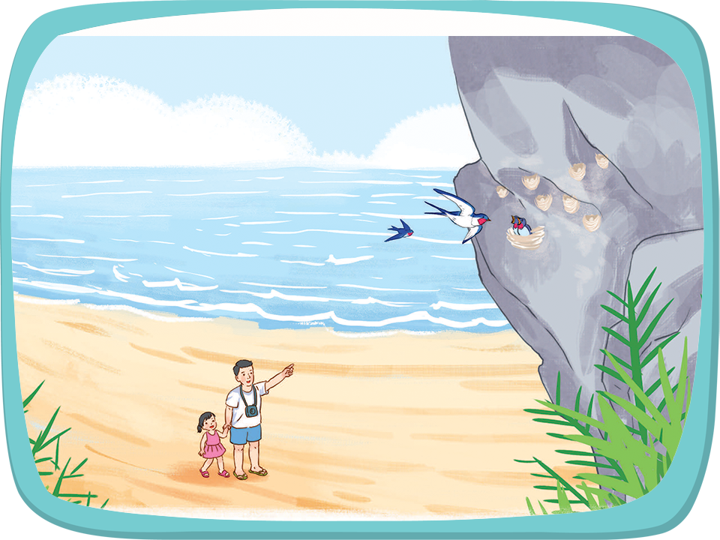
Nghe – nói
Đóng vai bố và bé để hỏi đáp.
Bố thấy nhiều tổ yến.
Bố nhìn thấy gì thế?

Slide 4
Đọc
nhìn
biển
tổ yến
yê
n
nh
i
b
yên
n
in
n
iên
iê

Slide 5
Đọc
nhìn
nh
in
nh
in
nhìn

Slide 6
Đọc
biển
b
iên
b
iên
biển

Slide 7
Đọc
tổ yến
yên
yên
yến

Slide 8
Đọc
nhìn
biển
tổ yến
yê
n
nh
i
b
yên
n
in
n
iên
iê
nhìn
biển
yến

Slide 9
Đọc
ch
in
chín
p
in
pin
t
iên
tiễn
k
iên
kiến
m
iên
miến
yên
yên

Slide 10
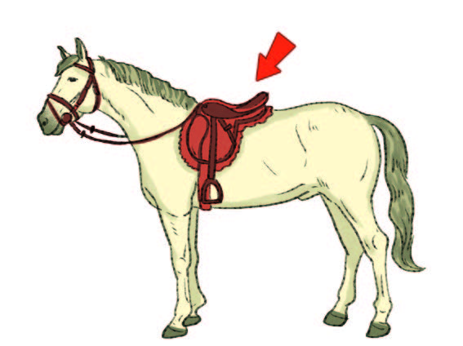
in
iên
yên
số chin
yên ngựa
đèn điên
.

Slide 11
Viết

Slide 12
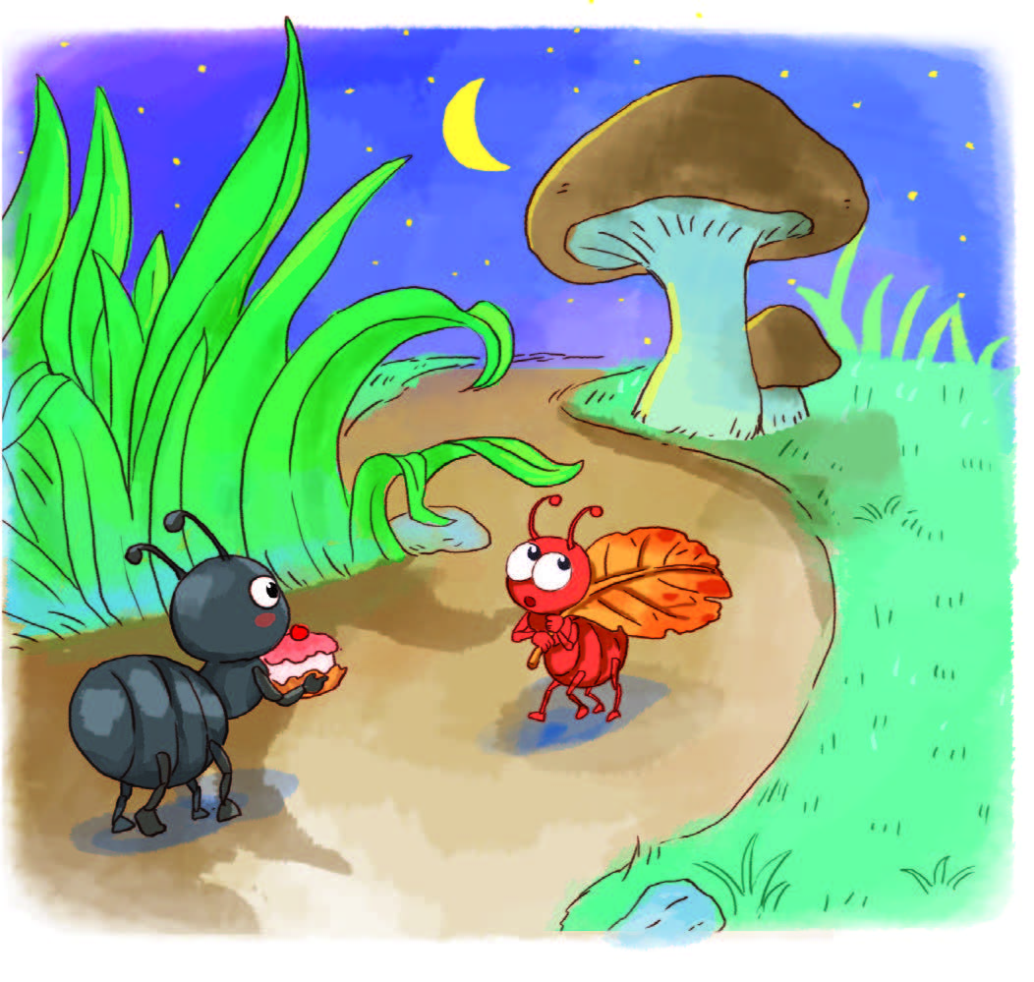
Đọc
Kiến đen và kiến lửa
Kiến đen và kiến lửa
Buổi tối sau cơn bão, kiến đen xây lại tổ. Kiến lửa đi qua nhà kiến đen. Do vô ý nên nó va vào kiến đen. Kiến đen kêu to vì bị đau. Kiến lửa vội xin lỗi bạn. Kiến đen nói: “Lần sau chú ý hơn nhé!”.
Vì sao kiến lửa xin lỗi kiến đen?

